Slide 1
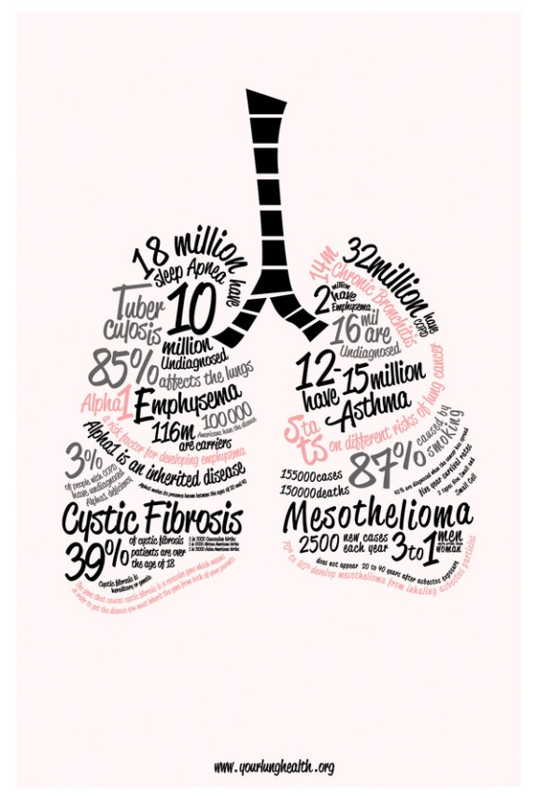
Magyar CF regiszter 2014
Magyar Cisztás Fibrózis regiszter beszámolója
Marsal Géza
Hornyák-Kovács Attila

Slide 2

Bemutatkozás
Magyarországi Cisztás Fibrózis regiszter
Egészségügyi Tudományos Tanács
(2011. május 31)
Dr. Újhelyi Rita country representative
Dr. Csiszér Eszter sponsor, coordinator
Hornyák Attila assistant
Marsal Géza data manager

Slide 3
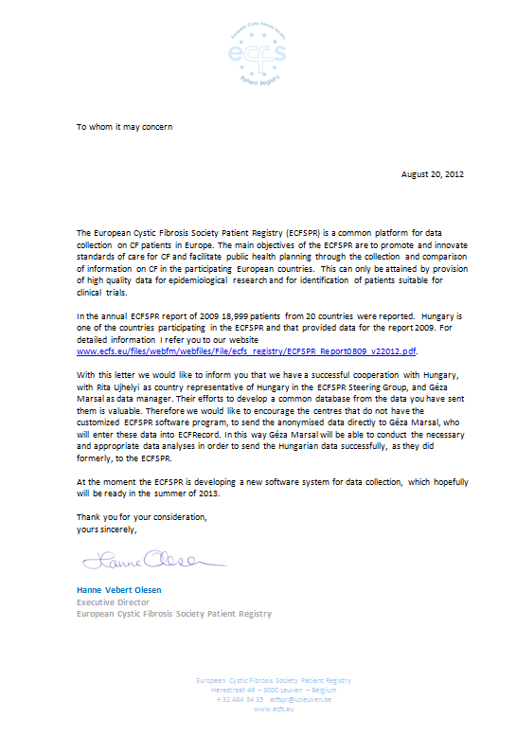


Slide 4
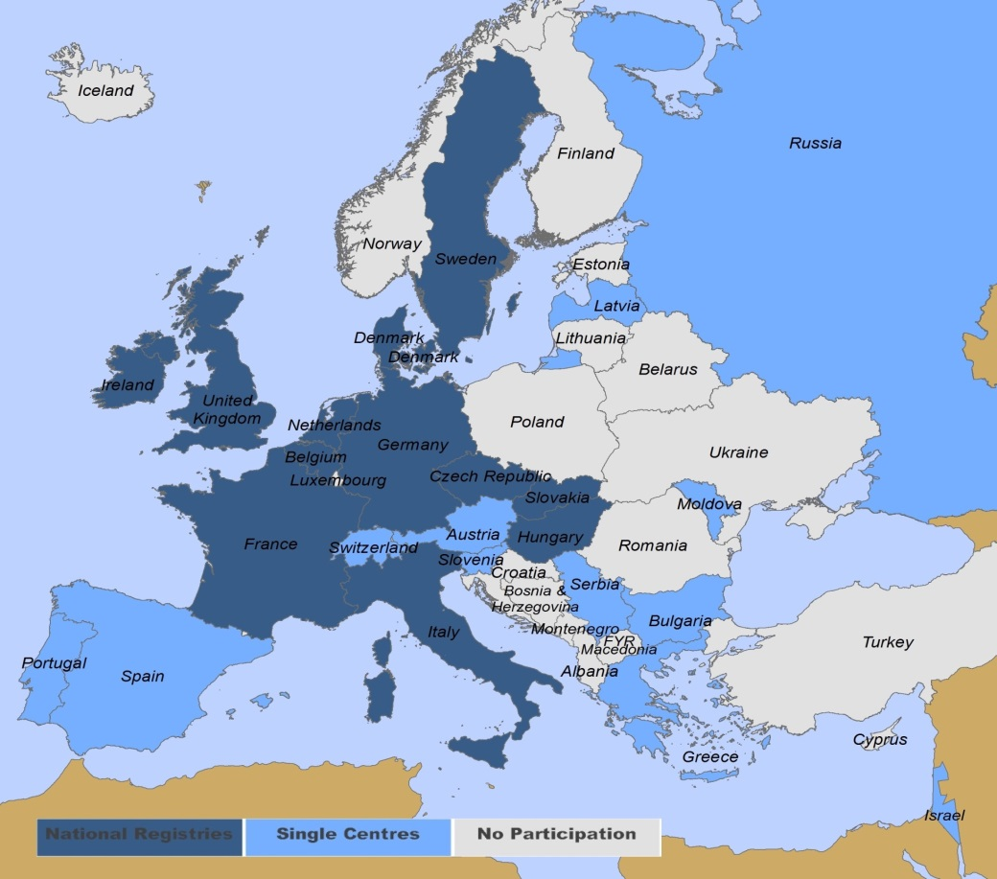
ECFS Patient Registry
14 countries with a national registry
9 countries including 57 centres
27 countries
More than 30,000 patients

Slide 5


ECFS Patient Registry
Annual Report 2010
Where we are now…..
32248 patients
27 countries
12 national registries
centres from 10 countries
Ready!
http://www.ecfs.eu/projects/ecfs-patient-registry/annual-reports

Slide 6
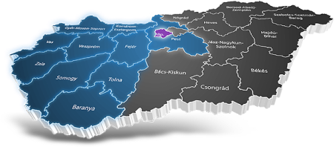
Magyarországi Cisztás Fibrózis regiszter 2014
www.cisztasfibrozis.hu

Slide 7
Magyar CF Regiszter 2014
28%
27%
26%
19%
567 regisztrált beteg

Slide 8
Magyar CF Regiszter 2014
Létszám nemek és életkor alapján

Slide 9
Magyar CF Regiszter 2014
Regisztrált betegek száma az elmúlt években

Slide 10
Betegek létszáma lakóhelyeik szerint 2014

Slide 11
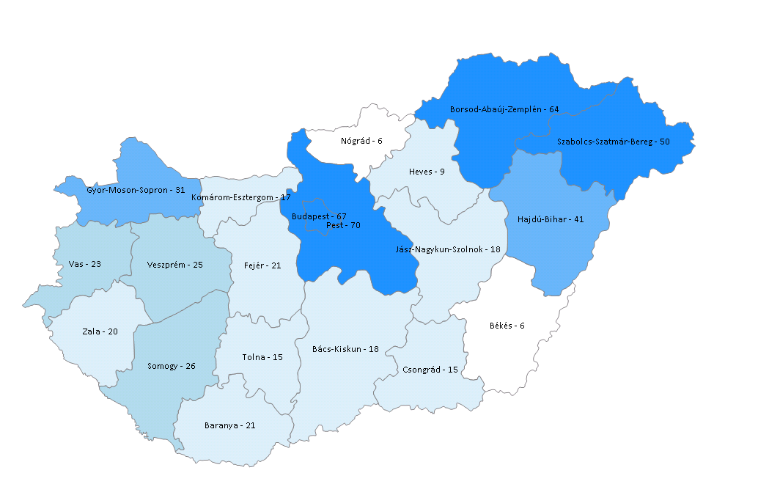
Magyar CF Regiszter 2014
Betegek létszáma lakóhelyeik szerint

Slide 12
Magyar CF Regiszter 2014
Betegek létszáma ellátó helyeik szerint

Slide 13
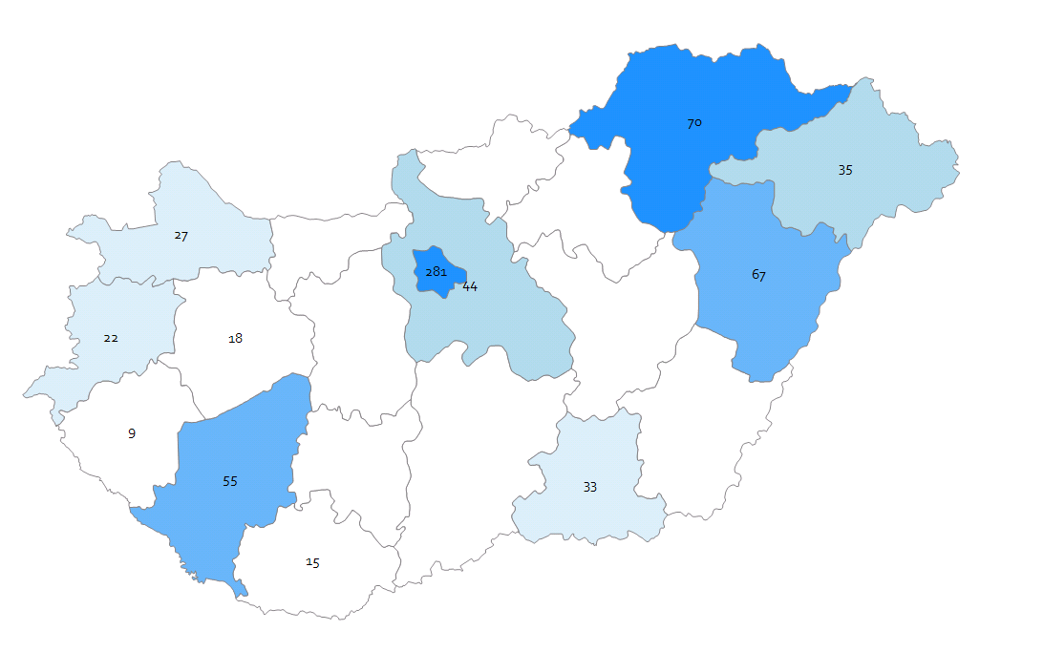
Magyar CF Regiszter 2014
Betegek létszáma ellátó helyeik szerinti megyei összesítésben
Miskolc , MISEK
Nyíregyháza
Budapest
HP, OKTPI, SOTE GYK, SOTE Tüdők, Beteshda
Győr,
Győr Pulmo.
Törökbálint
Debrecen AOK,
Kenézy,
OEC
Szombathely
Ajka, Veszprém
Zalaegerszeg
Mosdós
Szeged
Deszk
Pécs

Slide 14
Több ellátó helyen kezelt betegek száma 2014

Slide 15
Magyar CF Regiszter 2014
Átlagéletkorok alakulása az elmúlt években nemek szerint

Slide 16
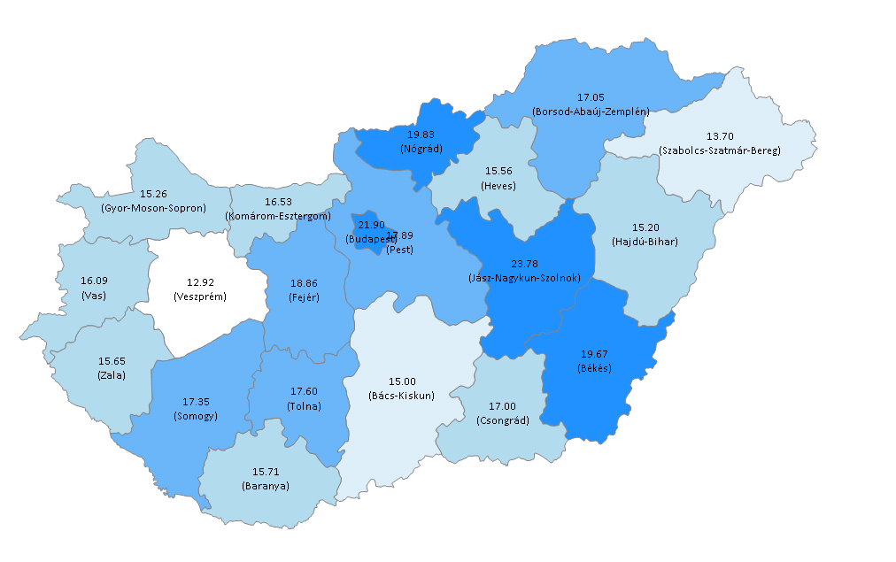
Magyar CF Regiszter 2014
Átlagéletkorok lakóhelyek szerint

Slide 17
Magyar CF Regiszter 2014
Korfa

Slide 18
Magyar CF Regiszter 2014
Felnőtt ellátásba várhatóan átlépő betegek

Slide 19
Magyar CF Regiszter 2014
Felnőtt ellátásba átlépő betegek száma ellátóhelyenként
 | 2014 | 2015 | 2016 | 2017
Ajka | 2 |  | 1
BP - Heim Pál | 2 | 4 | 4 | 4
Budapest - SOTE 1.GYK |  |  |  | 3
Debrecen - AOK | 2 | 1
Debrecen - Kenézy |  |  | 1
Debrecen - OEC | 2 |  | 1 | 1
Győr | 2 | 1 | 1
Győr - PULM.O | 1
Miskolc | 6 | 4 | 6 | 4
Mosdós | 2 |  | 3 | 1
Szeged |  | 3
Nyíregyháza | 1 |  | 4 | 1
Pécs PTE | 1
Szeged | 1 |  |  | 2
Szombathely | 1 | 2 |  | 2
Törökbálint | 1 |  | 2 | 2
Zalaegerszeg |  | 1 |  | 1

Slide 20
Magyar CF Regiszter 2014
Légzésfunkciós átlagértékek korcsoportok szerint (FEV1 %)

Slide 21
Magyar CF Regiszter 2014
Légzésfunkciós átlagértékek korcsoportok szerint (FVC %)

Slide 22
Magyar CF Regiszter 2014
Légzésfunkciós átlagértékek ellátóhelyek szerint (FEV1%)

Slide 23
Magyar CF Regiszter 2014
BMI átlagértékek korcsoportok szerint

Slide 24
Magyar CF Regiszter 2014
Genetika

Slide 25
Magyar CF Regiszter 2014
Verejték

Slide 26
Magyar CF Regiszter 2014
Pulmozyme inhalácó az 5 éves kornál idősebbeknél

Slide 27
Magyar CF Regiszter 2014
Krónikus pseudomonas infekció és az inhalált antibiotikum

Slide 28
Köszönjük a figyelmet várjuk a kérdéseket és észrevételeket!

